Slide 1

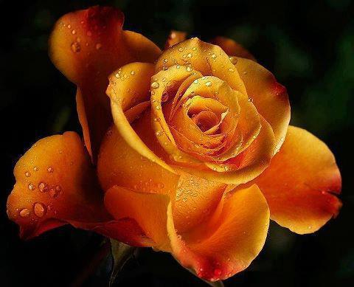
automático
Noites Frias
Ma Socorro

Slide 2
Preenche-me o vazio
Em minhas noites frias
Acalenta o meu ser

Slide 3
Não me deixes sozinha
Abraça-me forte
Quero sentir o teu calor

Slide 4
Consumindo em silêncio
O bálsamo dos meus lábios
Na essência da tua beleza

Slide 5
Quero sentir o amor
Exorbitante alívio
Enche-me de ti

Slide 6
Cerra minhas lágrimas
Sutil e cativante sorriso
Governante supremo.
Ma Socorro

Slide 7
Créditos
TEXTO DE MA SOCORRO
FONTE: INTERNET
(Via E-mail de Sergrasan)
FOTOS: “SEMENTE DO AMOR” (Facebook)
MÚSICA: AMADA AMANTE (Eduardo Lage)
FORMATAÇÃO: W@L

Slide 8
NÃO RETIRE E NEM ADULTURE OS CRÉDITOS. RESPEITE OS DIREITOS AUTORAIS DE MA SOCORRO.

Slide 9
www.sergrasan.com/masocorropoesiaslides

